Slide 1




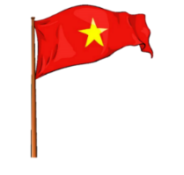



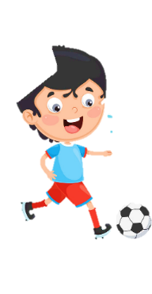



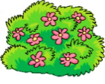
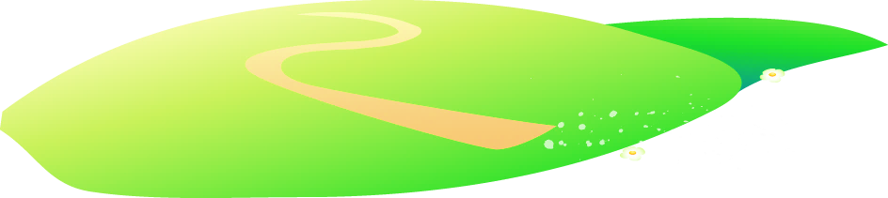




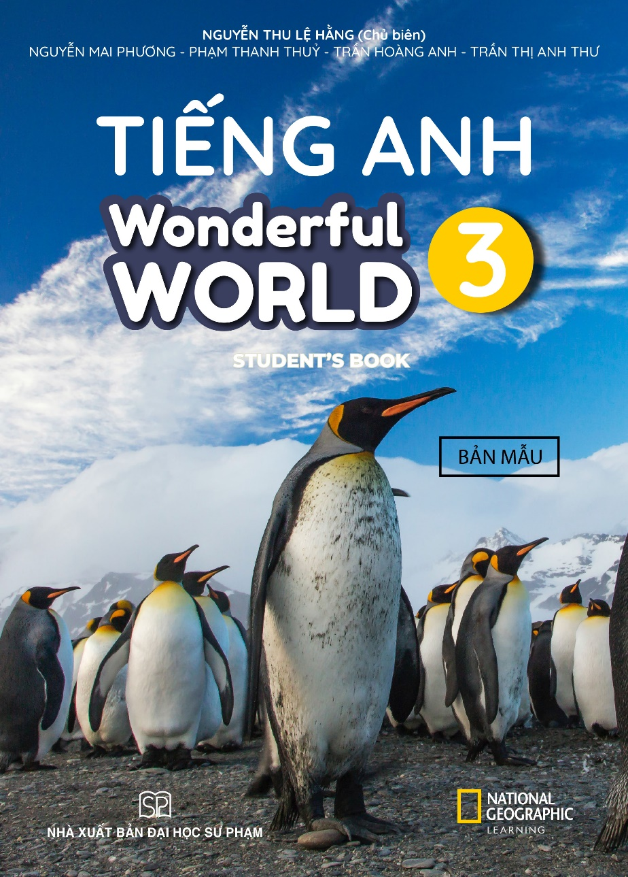


Unit 3 Animals Lesson 3 – Task 1,2,3
Notes:
Để nguyên trang bìa như này, chỉ thay đổi tên bài trong quá trình làm. Logo của sách Wonderful World

Slide 2
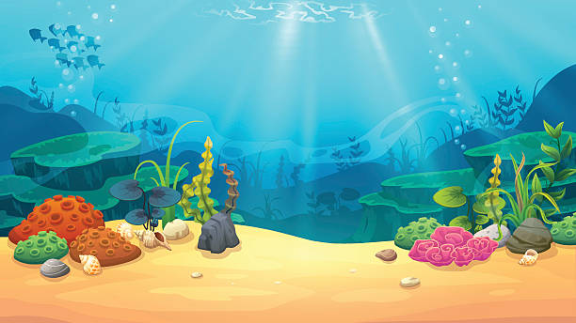

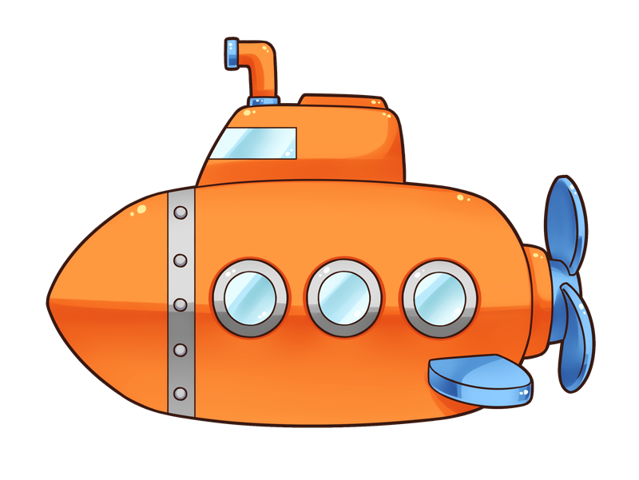
1. WARM UP

Slide 3

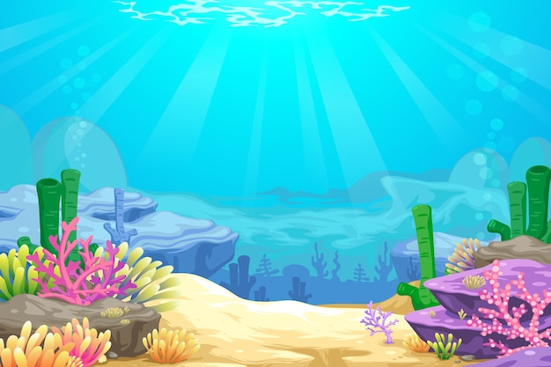
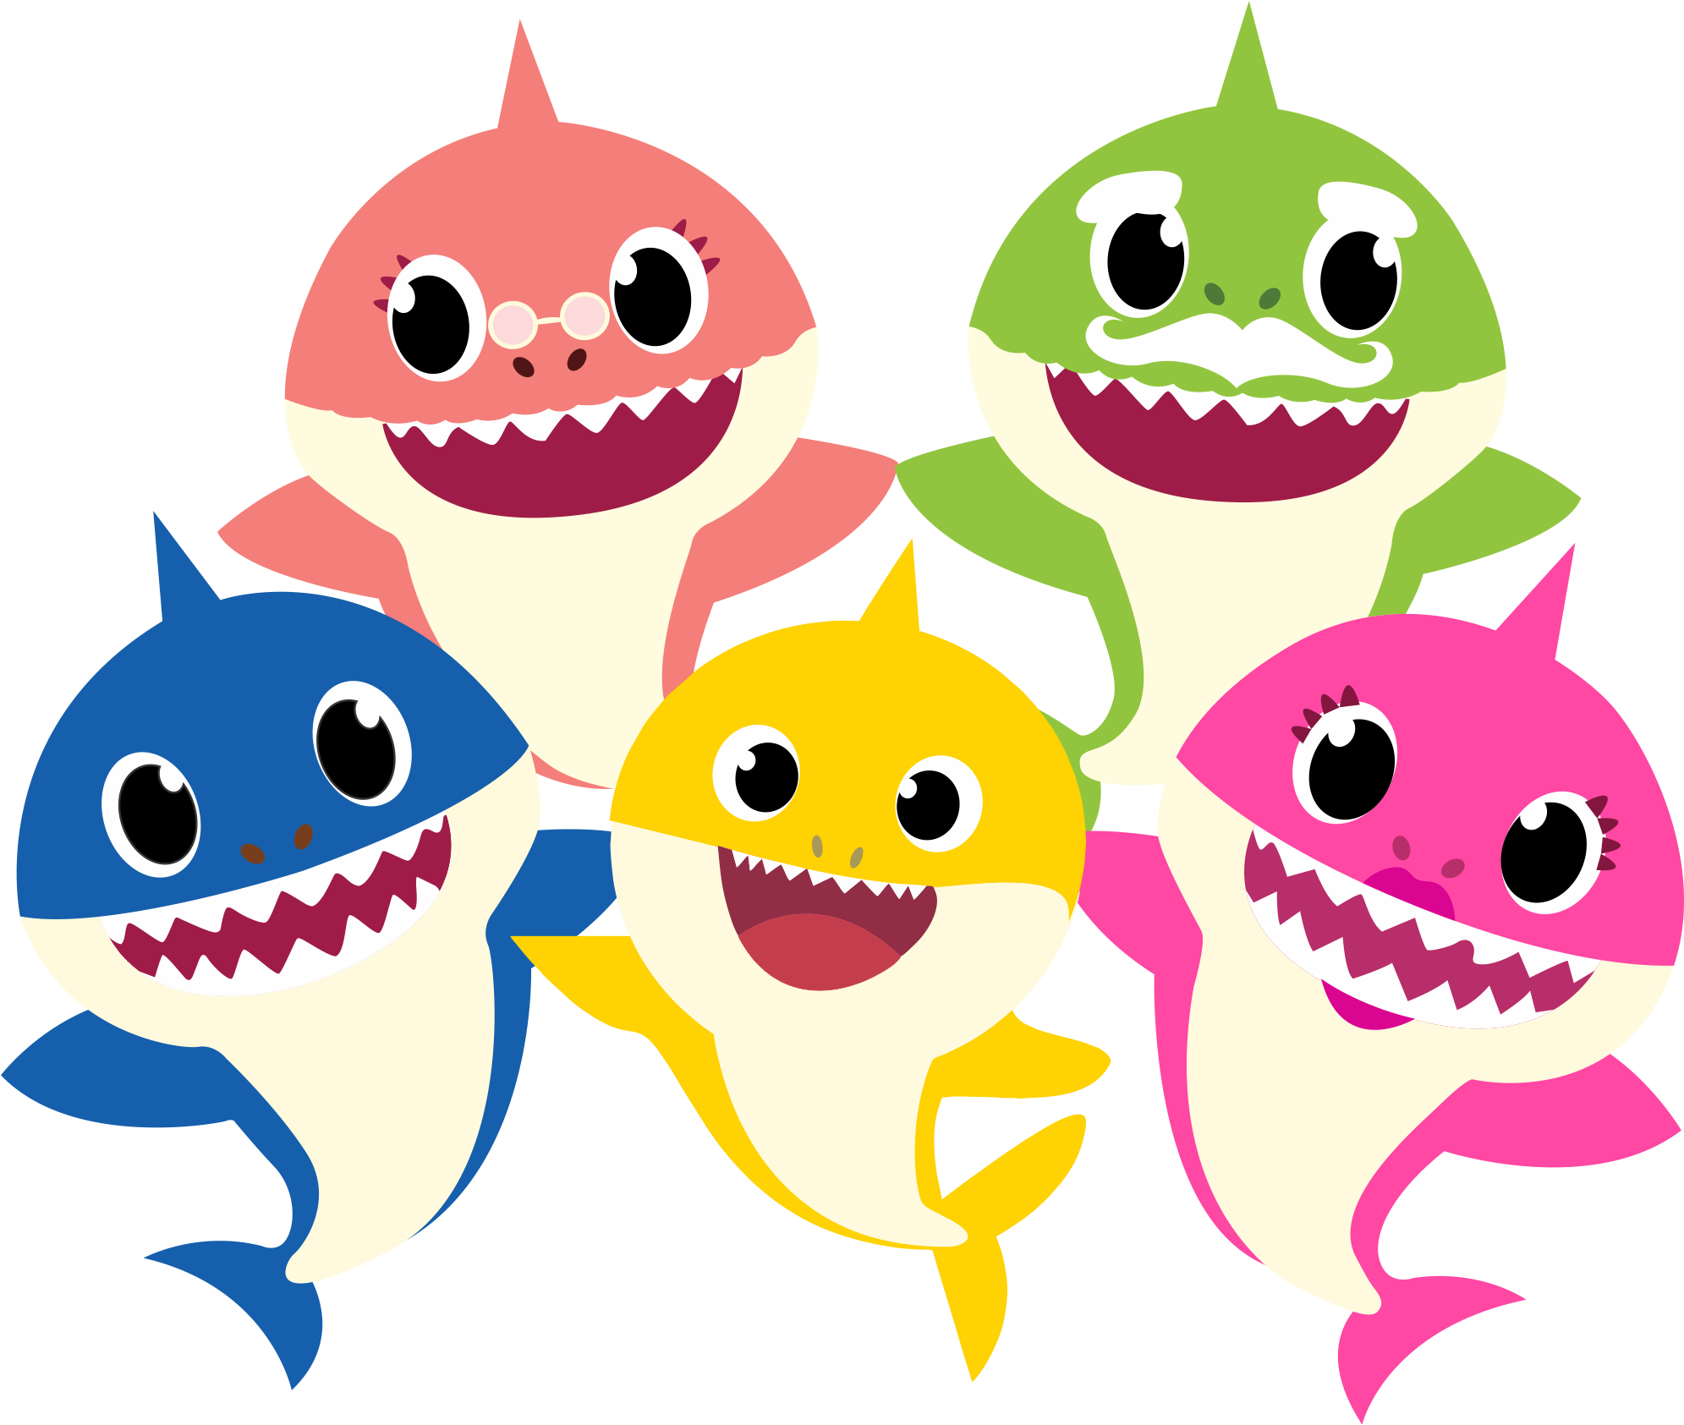
Baby Shark song

Slide 4
2. PRESENTATION

Slide 5
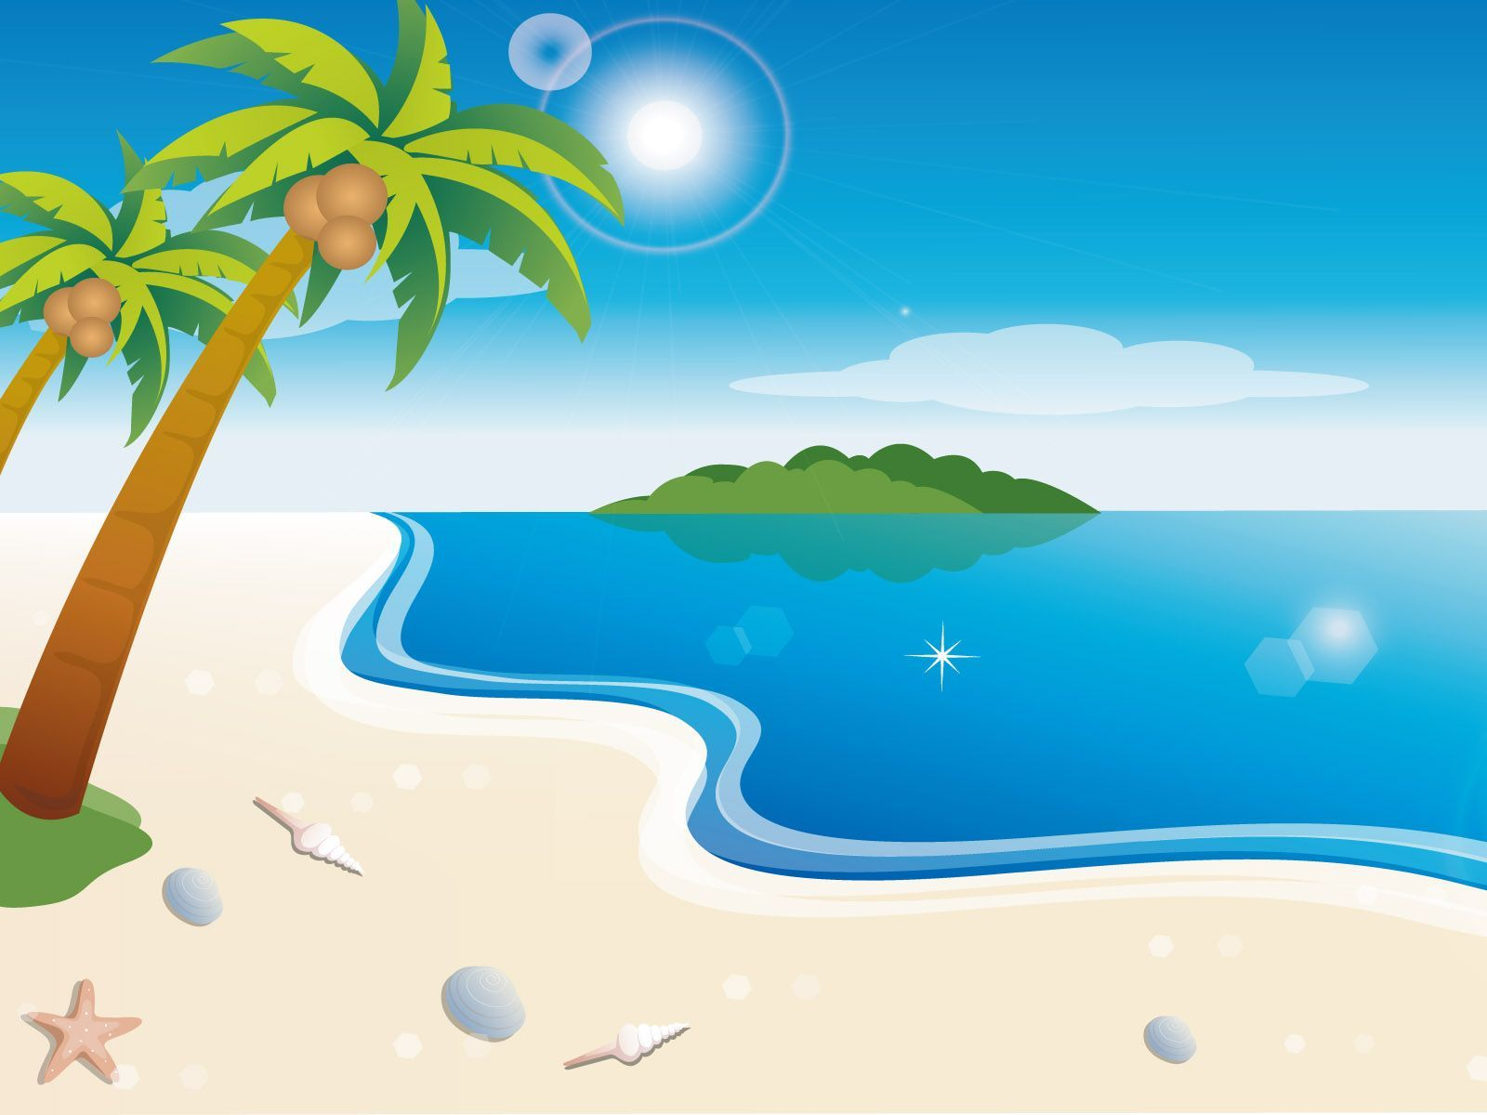

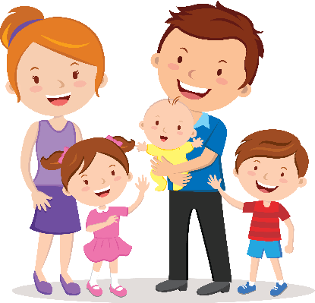
sea

Slide 6
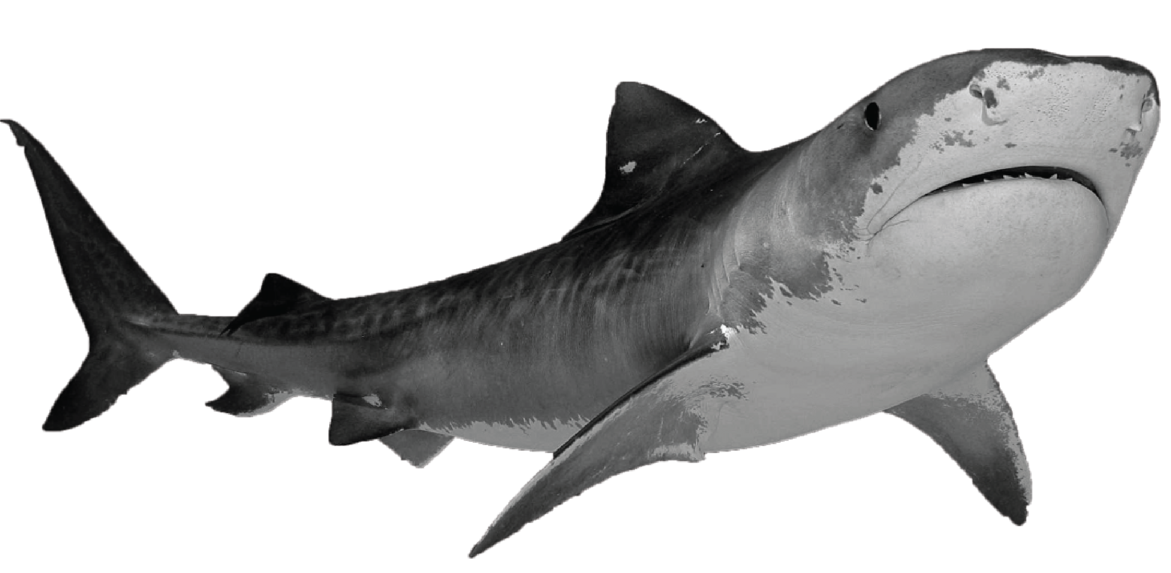
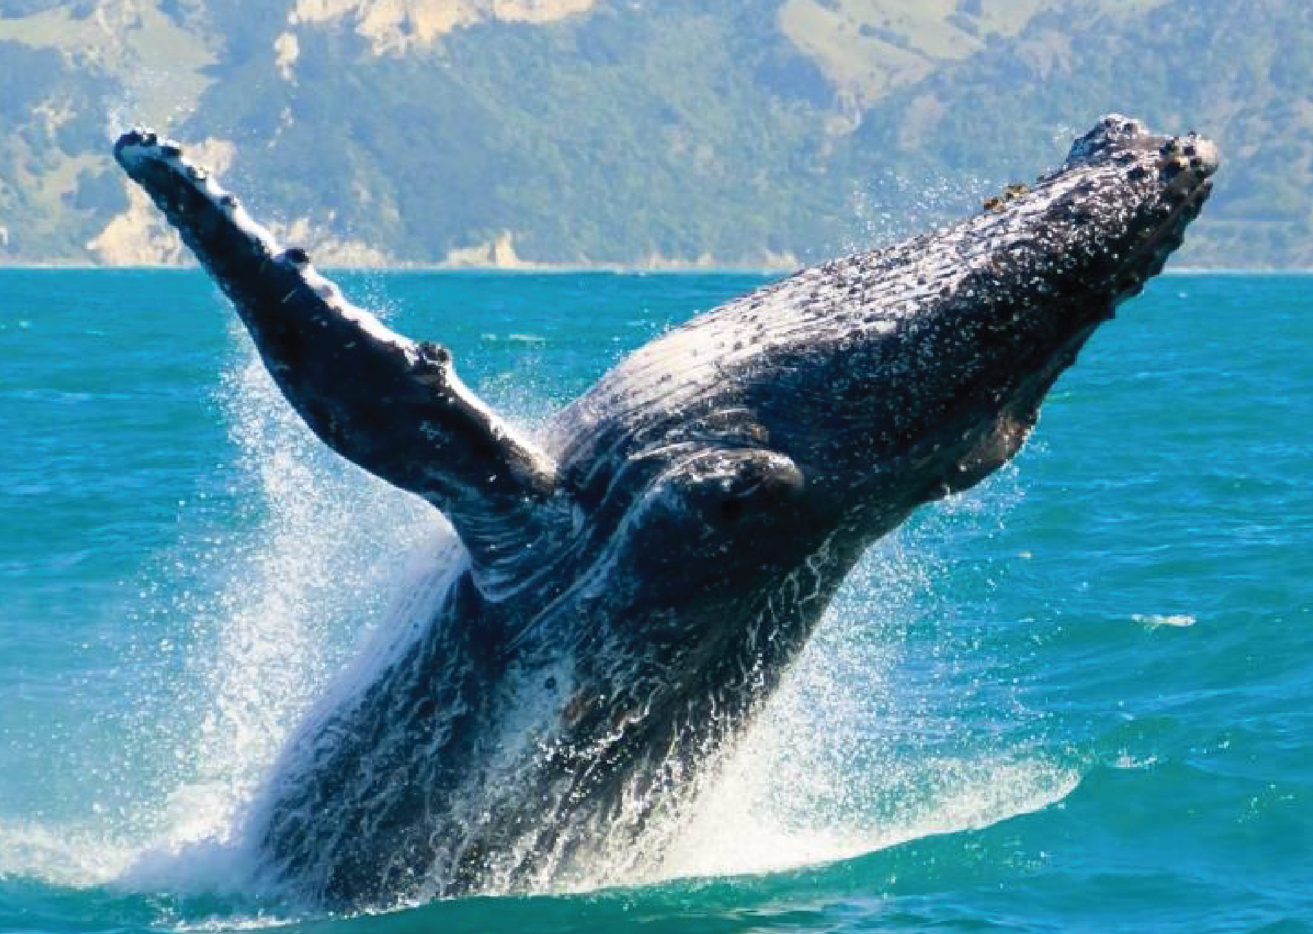
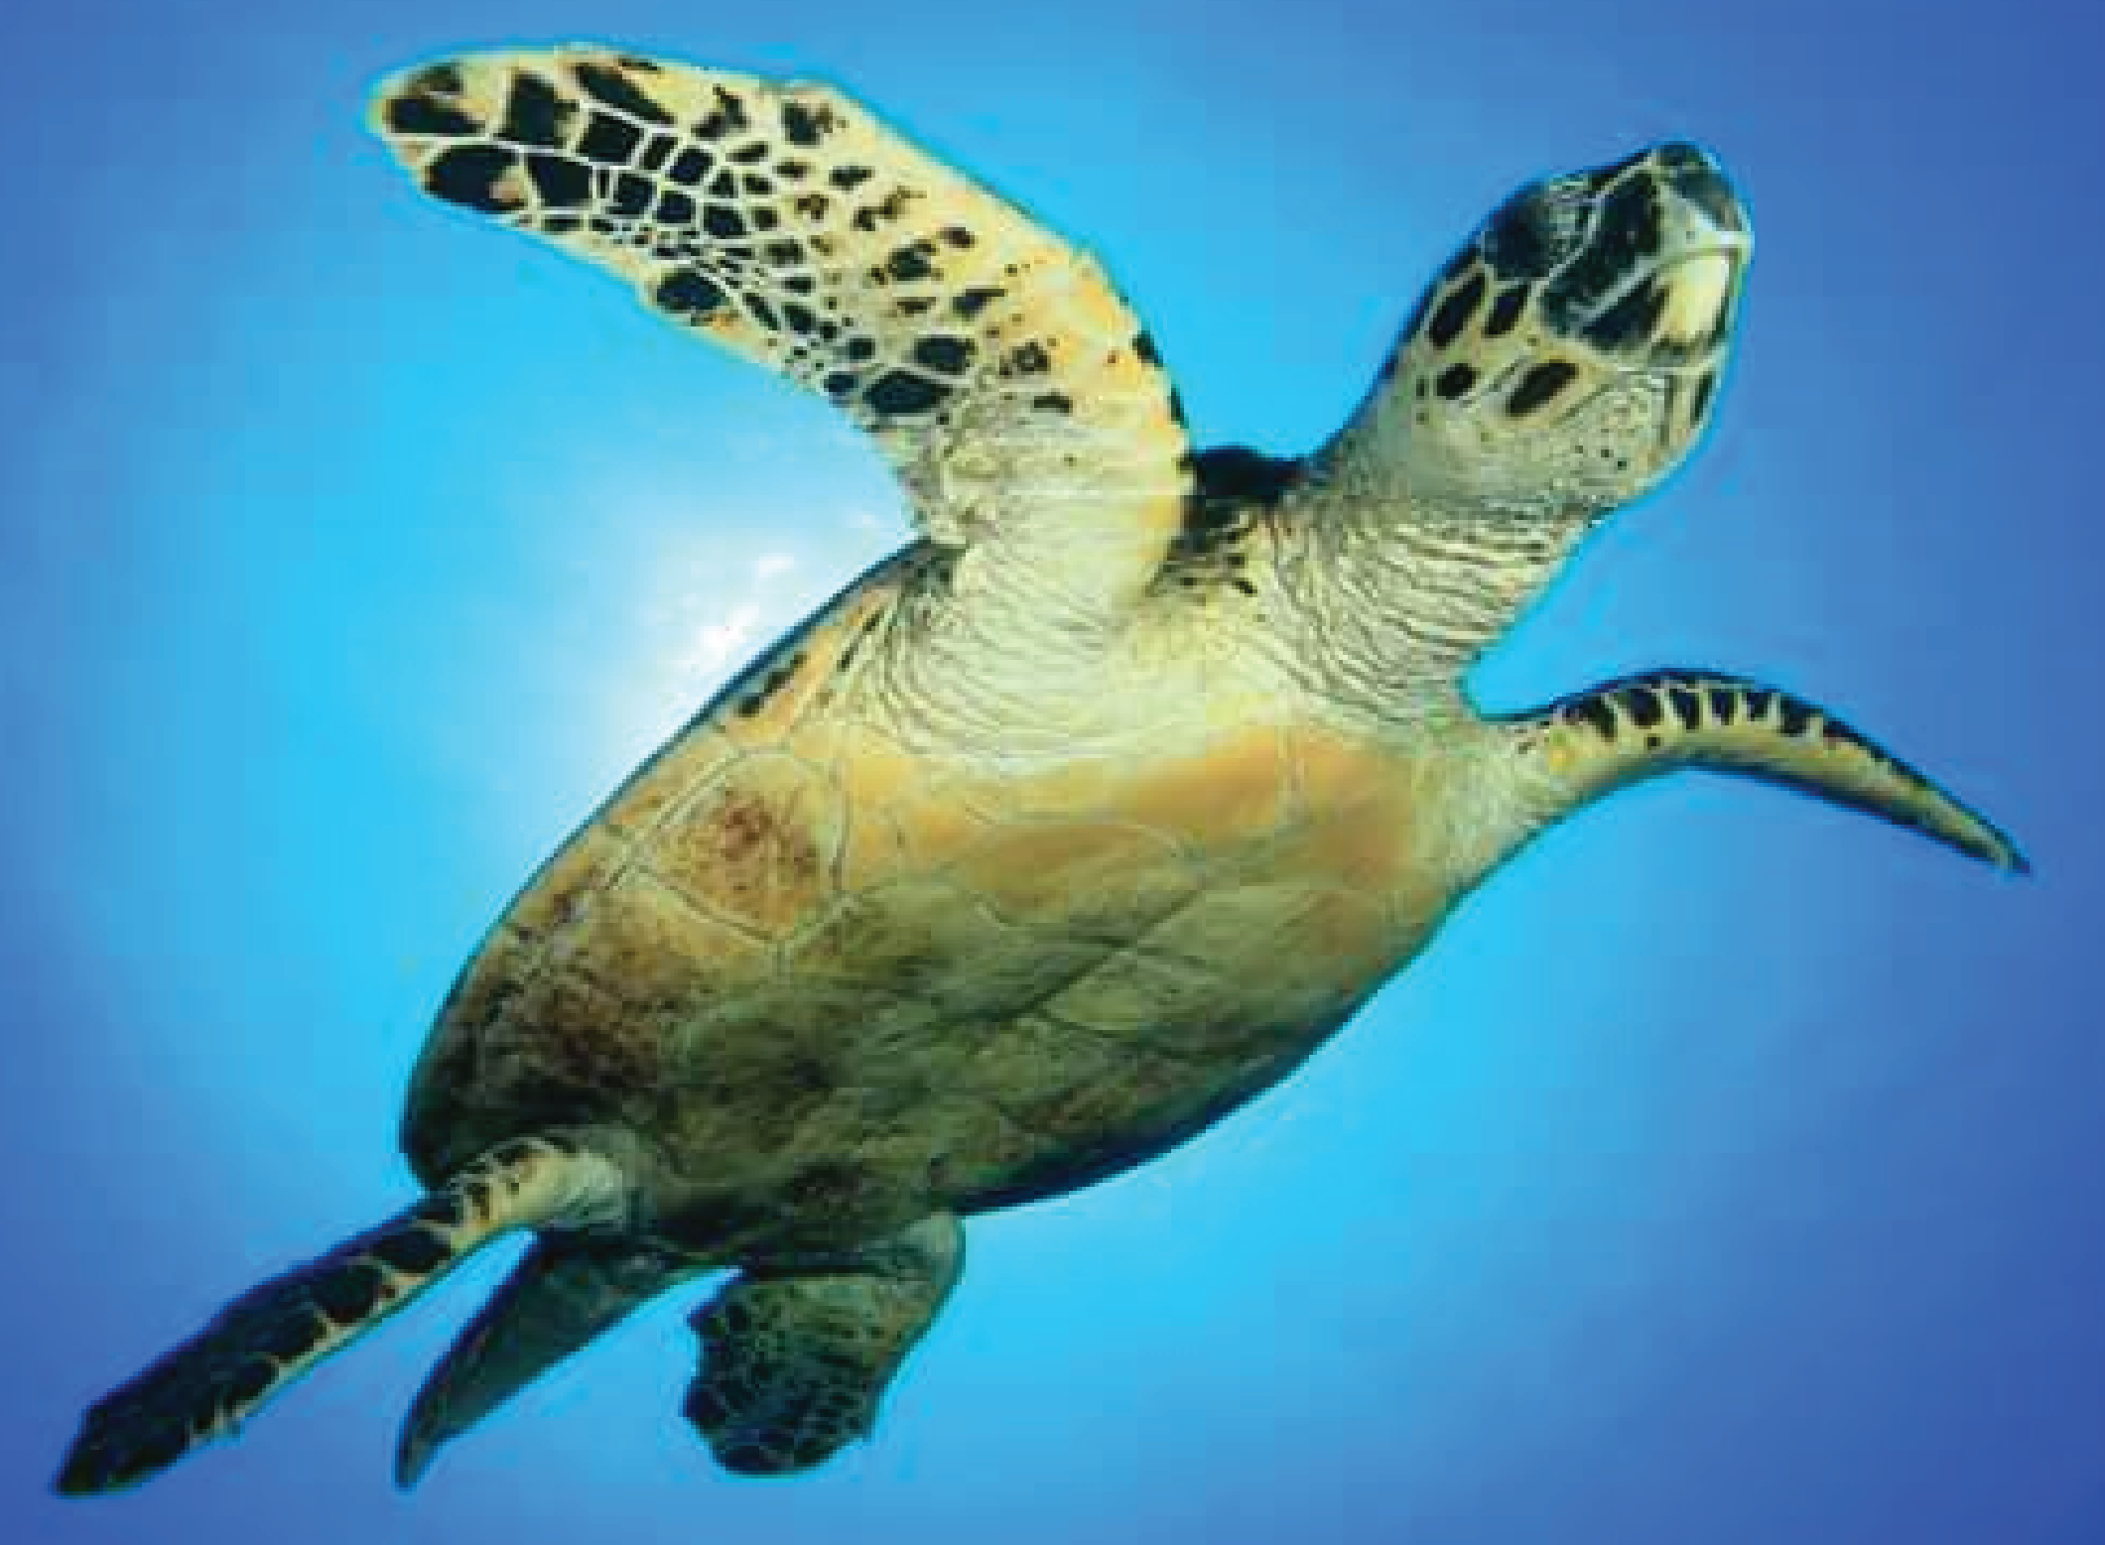
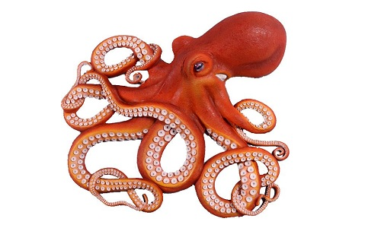
shark
whale
turtle
octopus

Slide 7
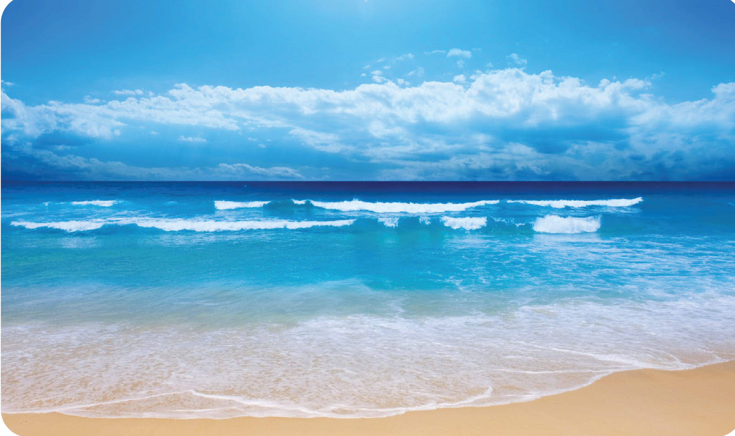
sea

Slide 8
shark

Slide 9
turtle

Slide 10
octopus

Slide 11
3. PRACTICE

Slide 12
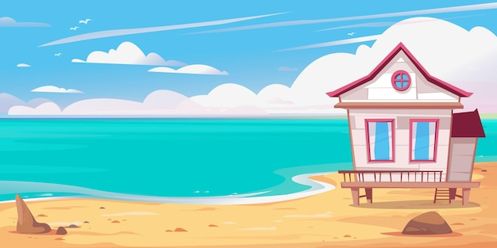
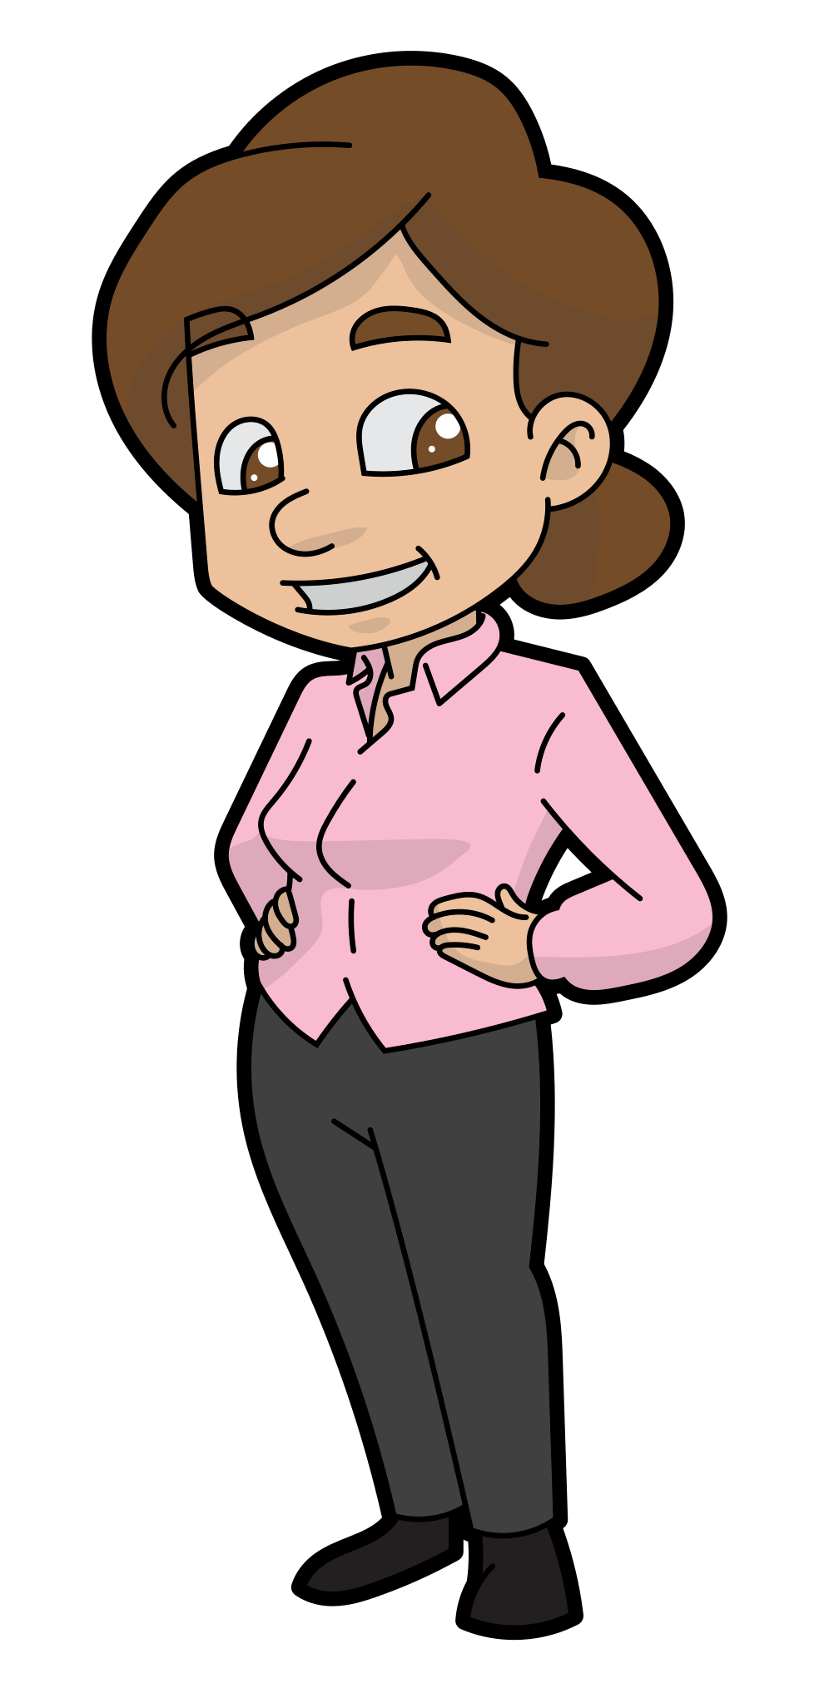
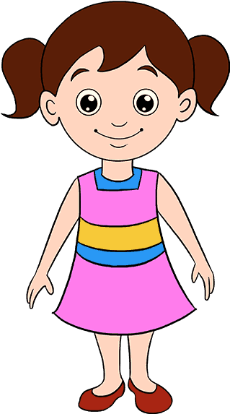
Janet
Aunt Lena

Slide 13
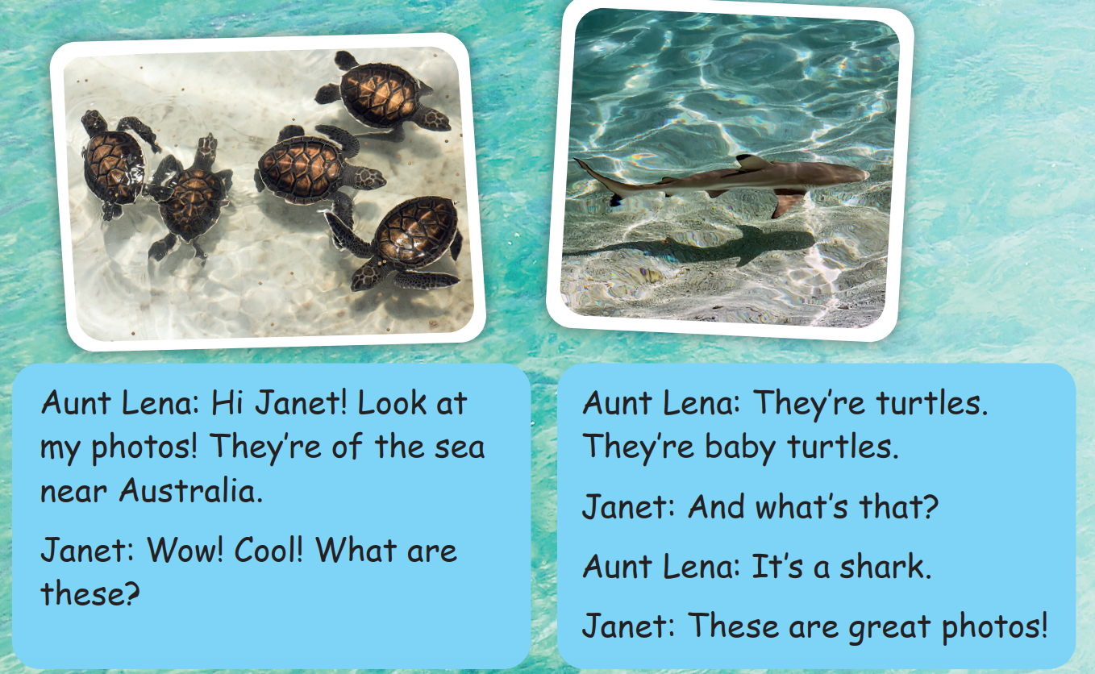
Hi Janet! Look at my photos! They’re of the sea near Australia.
Wow! Cool! What are these?
They’re turtles. They’re baby turtles.
And what’s that?
These are great photos.
It’s a shark.

Slide 14
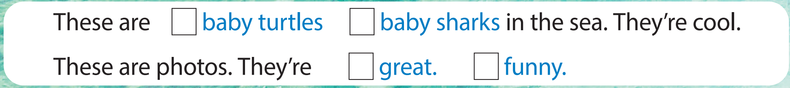
✓
✓
Notes:
THIẾT KẾ HOẠT ĐỘNG TƯƠNG TÁC. NGHE VÀ TICK CHỌN

Slide 15
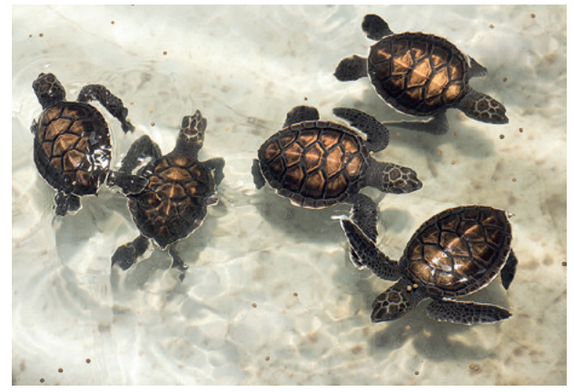
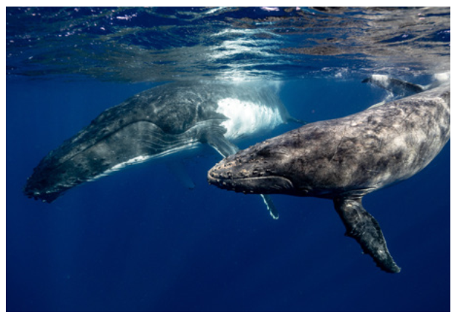
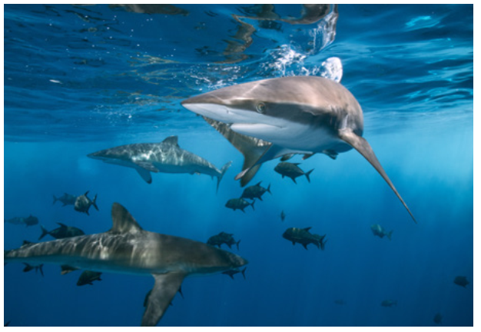
Look and say
small
cool

Slide 16

Look and say
These are turtles in the sea.
small
cool
They’re small.
They’re cool.

Slide 17
4. PRODUCTION

Slide 18
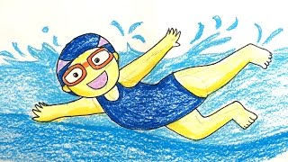
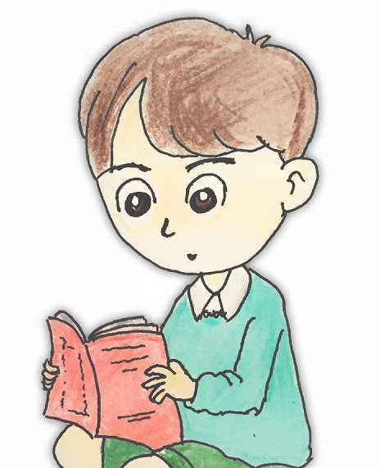
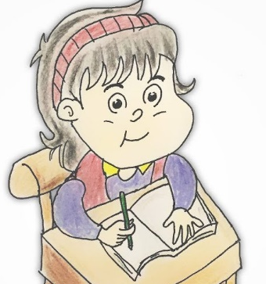
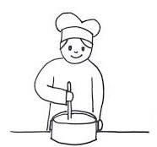

PRODUCTION
What we can do?

Slide 19
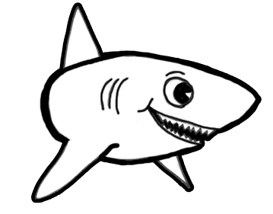
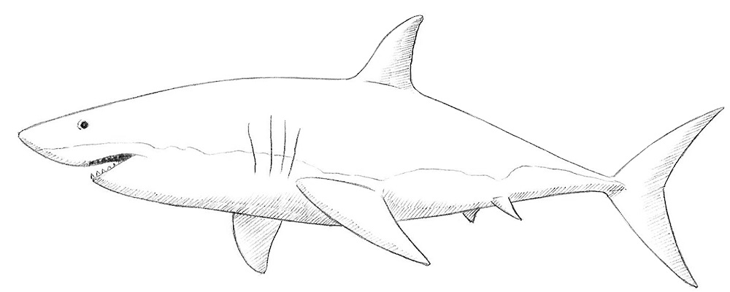
My favourite sea animal
white
nice
funny

Slide 20



5 ASSESSMENT

Slide 21
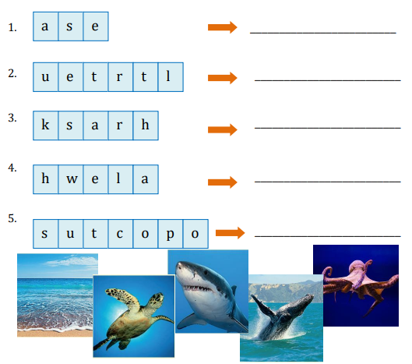
Unscramble the words
sea
turtle
shark
whale
octopus
Notes:
THIẾT KẾ HOẠT ĐỘNG TƯƠNG TÁC CHO 5 CÂU

Slide 22


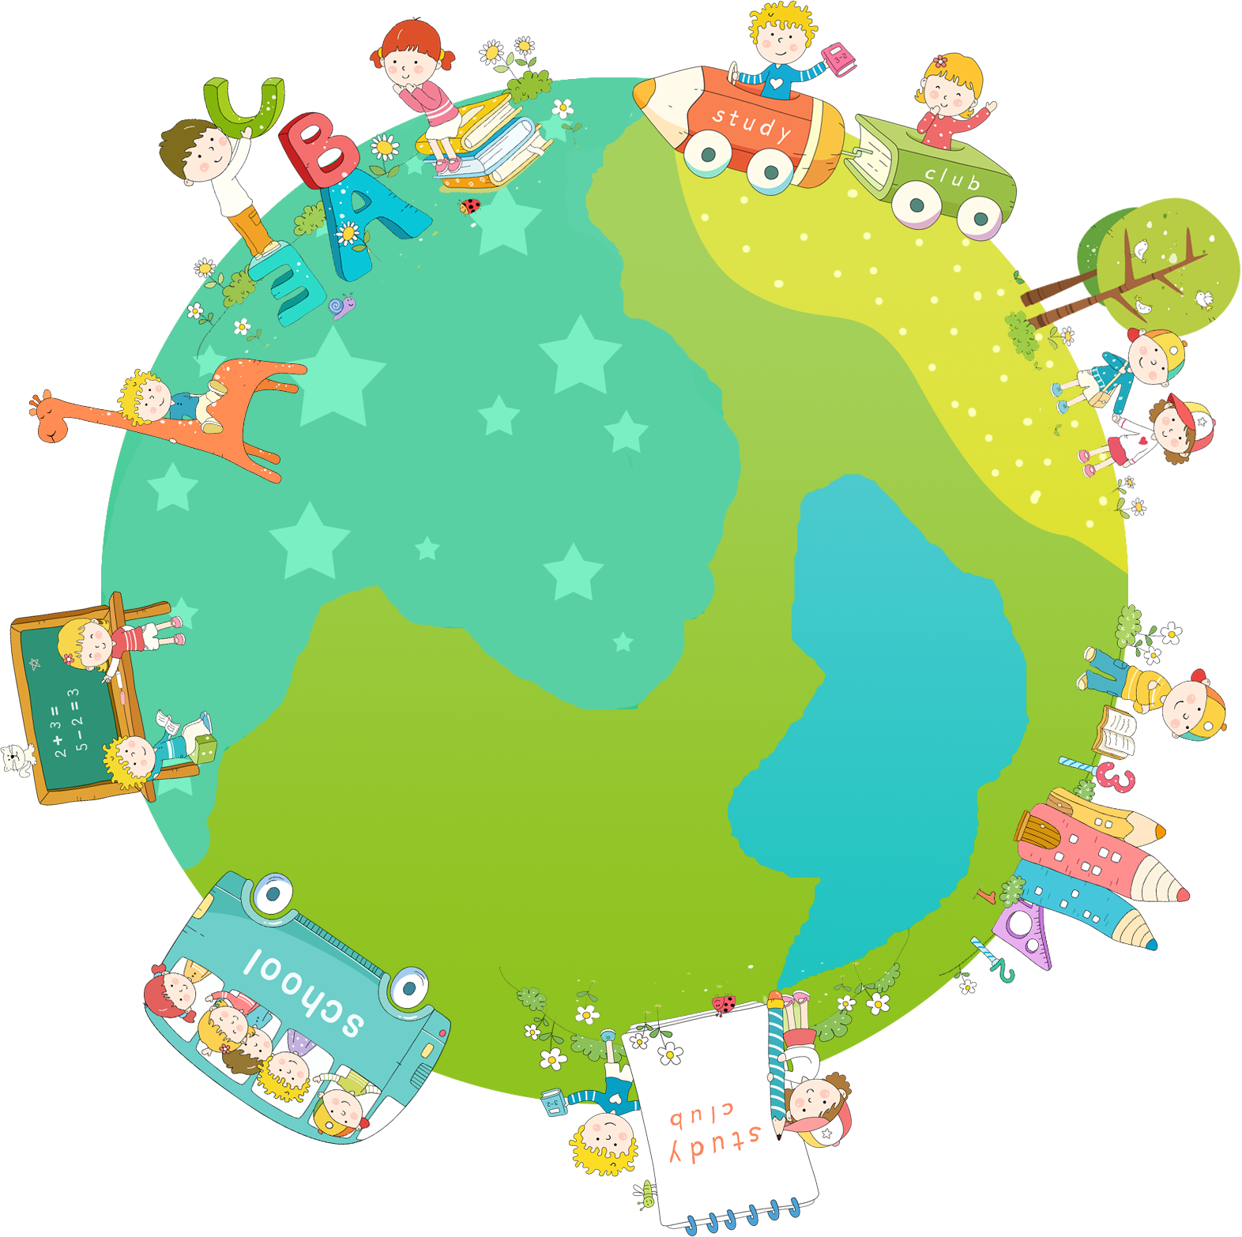
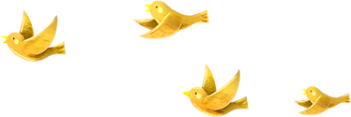
Good bye.
See you again!

